Slide 1
Правила поведения на воде

Slide 7
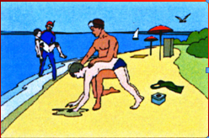

Slide 15
Правила пользования
лодкам и катерами

Slide 26
